Slide 1
浅谈信息学竞赛中的区间问题
华东师大二附中
周小博

Slide 2
引言
在信息学竞赛中，有很多问题最终都能转化为区间问题。
这类问题变化繁多，解法各异。论文归纳总结出了几种常用模型，我们将对它们做简要分析。
证明没给出，可在论文中找到

Slide 3
1.最大区间调度问题
数轴上有n个区间，选出最多的区间，使得这些区间不互相重叠。
算法：
按右端点坐标排序
依次选择所有能选的区间

Slide 4
2.多个资源的调度问题
有n个区间和无限多的资源，每个资源上的区间之间不互相重叠。将每个区间都分配到某个资源中，使用到的资源数量最小。

Slide 5
定义区间集合深度d为包含任意一点的区间数量的最大值
至少需要d个资源
算法1：
计算出d
按左端点坐标排序
依次将区间任意地分配到d个资源中
可以证明每个区间都能分配到资源

Slide 6
实现
记录每个资源的最大右端点
用二叉堆维护这些坐标
O(nd)
O(nlogd)
其实这里可以不用计算d的值
不断添加新资源

Slide 7
算法2：
计算d（也可以不用计算）
按右端点坐标排序
每个区间都分配到右端点坐标最大的可用资源中。
平衡二叉树→O(nlogd)
实现麻烦,但能解决更多问题

Slide 8
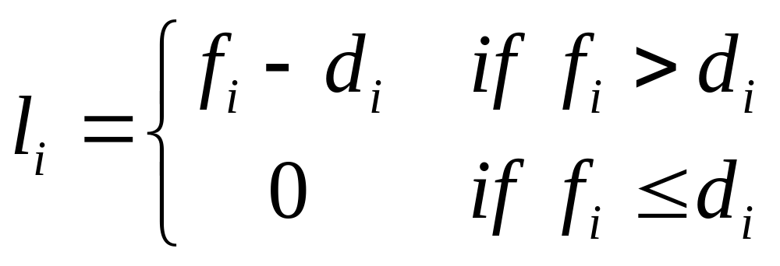
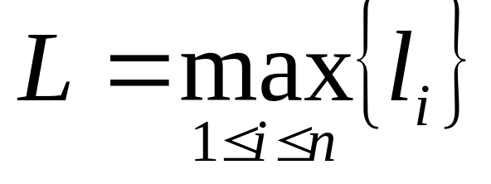
3.有最终期限的区间调度问题
有n个长度固定、但位置可变的区间，将它们全部放置在[0,+∞)上。每个区间有两个已知参数：长度t_{i}和最终期限d_{i}，设f_{i}为其右端点坐标。定义
放置所有区间，使它们不互相重叠且最大延迟L最小。

Slide 9
最终期限d_{i}
算法：
按最终期限排序
顺序安排各区间

Slide 10
4.最小区间覆盖问题
有n个区间，选择尽量少的区间，使得这些区间完全覆盖某线段[s,t]。
算法：
按左端点坐标排序
每次选择覆盖点s的区间中右端点坐标最大的一个，并更新s
直到所选区间已包含t
S
T
Max

Slide 11
5.带权区间调度、覆盖问题
动态规划
优化
平衡二叉树
线段树
并查集
栈 单调决策
二叉堆

Slide 12
例题：USACO 2005 dec silver
仓库从第M秒到第E秒的任意时刻都需要有人打扫。有N个工人，每人给出自己的工作时间段：从第T1秒到第T2秒，需要支付工资S元。
录用一部分人，要保证从M秒到第E秒的任意时刻都得有人打扫，问最少要付多少工资。

Slide 13
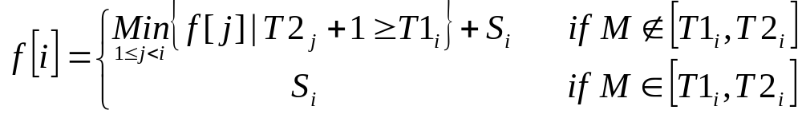
转化
问题转化为：在一些带权区间中，选出一部分，使它们覆盖[M,E]上的所有整数点，求权和最小值。
算法：按右端点坐标排序，做动态规划
状态：f[i]=覆盖[M,T2_{i}]的权和最小值
方程：

Slide 14

优化1
建立线段树[M,E]
得到f[i]→插入在T2_{i}处
计算f[i]：选取区间[T1_{i}-1,T2_{i}-1]中的最小值进行状态转移
线段树
时间复杂度O(Nlog(E-M))

Slide 15
优化2
建立一个栈
保持栈中区间f值的单调性
状态转移→二分查找：O(logN)
栈的维护：O(N)
单调决策
时间复杂度O(NlogN)

Slide 16
优化3
按左端点坐标排序
维护一个二叉堆，以f值为关键字
状态转移
（删除右端点坐标太小的区间）
二叉堆
总时间复杂度O(NlogN)

Slide 17
6.区间和点的有关问题
有n个区间，m个点。若某区间包含了某点，则构成一对匹配关系。选出最多的区间和相同数量的点，使对应的区间和点构成匹配关系。
太慢
二分图匹配？

Slide 18
算法：
所有点按坐标排序
选取包含该点且右端点坐标最小的区间
时间复杂度O(nm)

Slide 19
优化
维护二叉堆：
插入左端点小于等于该点坐标的区间
删除右端点小于该点坐标的区间
取出右端点坐标最小的与该点匹配并删除
按区间左端点排序，得到有序表
维护二叉堆，以区间右端点为关键字
所有点按坐标从小到大依次处理
时间复杂度O(nlogn+mlogm)
有序表
二叉堆

Slide 20
总结
有序性
算法的选择
优化——数据结构的选择

Slide 21
谢谢！

